Slide 1
Интегрированный урок математики с Основами православной культуры 5 класс
«Микрокалькулятор»
«Икона»
Учитель математики п. Козыревск Камчатского края
Исайкина Н.С.

Slide 2
Тема :
Математика «Микрокалькулятор»
Основы православной культуры
« Икона»

Slide 3
Цель:
1. Учить выполнять вычислительные операции на микрокалькуляторе;
2. Совершенствовать вычислительные навыки;
3. Уточнить, закрепить и расширить представление о культуре как творчестве народа.

Slide 4
Задачи урока:
1.Выработать начальные навыки при работе с калькулятором;
2.Узнать: Почему икона так необычна
3. Расширить представление детей об историческом и духовном единстве православной культуры мира.
4. Формировать интерес к отечественной истории и культуре, мотивацию к ее изучению.

Slide 5
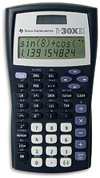
Отгадайте загадку и сформулируйте тему урока по математике
Этот друг надежен очень-
Мал, удобен, быстр и точен.
Думать много не заставит, запятые все расставит

Slide 6

Выполните вычисления. Запишите в таблицу буквы, соответствующие найденным ответам К 0,2+0,6=
О 6,4-4,8=
А 4,3:43=
Н 0,5х0,5= И 3:2=
1,5 | 0,8 | 1,6 | 0,25 | 0,1
И | К | О | Н | А

Slide 7

Ввести числа:
28,65
450
1131
1395
1160
129,975
13,734
1547
Notes:
Данное задание учащиеся выполняют самостоятельно. Озвучиваем ответы. Затем проговариваем решения (варианты решения – управляющая кнопка)

Slide 8

Владимирская икона Пресвятой Богородицы
(Божией Матери)
В 1131 году Цареградский патриарх прислал в Киев в дар великому князю Юрию Долгорукому икону.
Однажды архиереи, войдя в храм, увидели, что икона сошла со стены и висит посредине церкви в воздухе, и чудесное сияние исходит от нее. Узнав про это , Князь размышлял- «Если Она уходит с места, значит, оно Ей не угодно». Икону перевезли во Владимир, возвели для нее Успенский собор. И с тех пор она стала именоваться Владимирской.
В 1395году Владимирской иконе суждено было прославиться на всю Святую Русь: В конце XIV века на востоке объявился страшный завоеватель Тамерлан. Покорив многие народы, хан вступил на Русскую землю, сжигая села и города. 26 августа Тамерлан увидел во сне великую гору, с вершины которой спускались старцы, а над ними в воздухе стояла лучезарная Дева, ее окружало множество ангелов с мечами в руках. И вдруг, подняв блистающие на солнце мечи, ангелы устремились на Тамерлана…
В холодном поту проснулся повелитель Азии. Он приказал повернуть свои полчища назад.

Slide 9
Попрактикуемся
С калькулятором
16⁴
2
45
78⁵
Используйте кнопку
(х)
(-)

Slide 10

 | 1 вариант |  | 2 Вариант
Е | 412,89+306,24-678,59 | В | 24,78х51,8+248,713
У | 8,508+9,439-2,524 | Р | (280,65+317,25)х4,24
Б | 0,759х5,142х3,71 | Л | (953,54-369,41):75,8х4,12

Slide 11
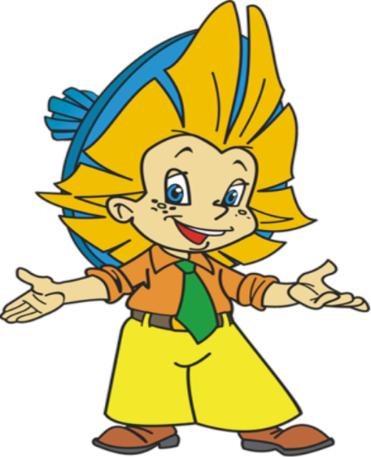
Ответы 1 и 2 варианта помещаются в сводную таблицу
2535,096 | 15,423 | 14,67007458 | 30,282 | 40,54 | 1532,317
Р | У | Б | Л | Е | В

Slide 12
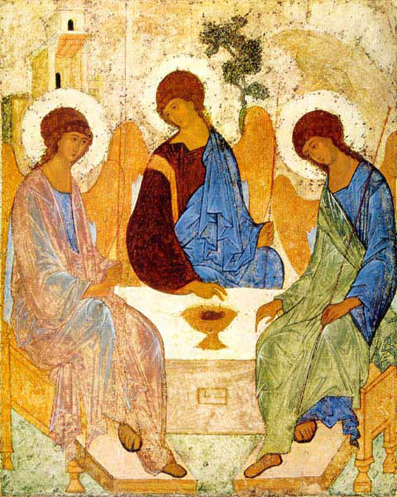
Андрей Рублев
«Троица«
(1425-1427гг)
Образы Рублева покорили его современников: люди увидели на иконе свою мечту о безмятежном счастье, дружеском понимании, взаимной поддержке.
«Троицу» прилежно переписывали, но никому не удалось повторить небесные краски рублевской иконы.
В то время на Центральную Русь обрушились неведанные бедствия- повальный мор и голод. А в Троицком храме осталась икона Рублева, сиявшая неземным покоем

Slide 13



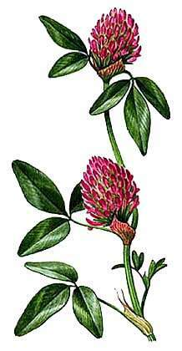



Slide 14
Разгадайте кроссворд, используя чертежи
6
С
В
хх
А
1.АВ- 2. ,,,3. ОА-… 5,,,,
4 Название инструмента
6 .АВС …треугольник
3
2
1
А
А
5
4
О
В
МОСКВА
ОТВЕТ

Slide 15

Герб России

Slide 16
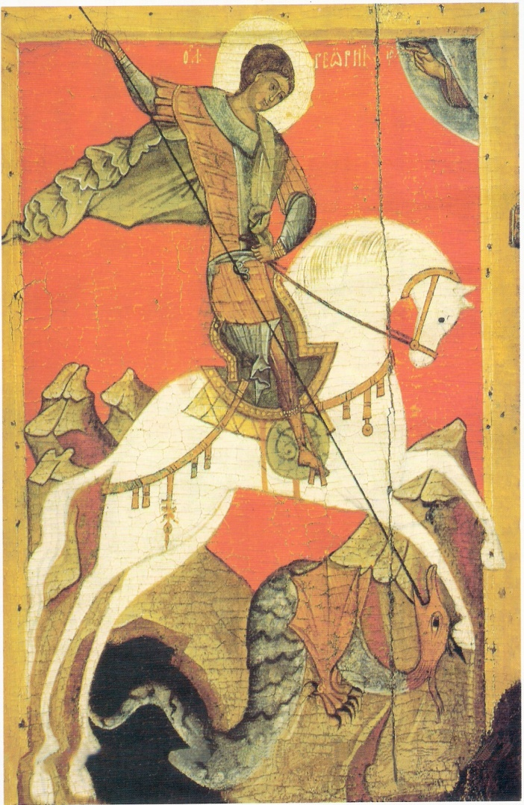
Икона «Великомученик Георгий Победоносец» (XIV век)
В победоносном алом сиянии легко парит на белом коне молодой всадник, спасший целый город.
Предание гласит, что близ города Ласия жил змей. Он похищал молодых девушек и поедал их.
Пришла очередь и царской дочери. В ужасе приближалась девушка к логову змея и вдруг увидела всадника с копьем.
Георгий ударил копьем чудовище и оно притихло.
Царевна завязала на шее змея свой пояс и, как послушного пса повела змея в город.
С тех пор Георгия стали называть Победоносцем.

Slide 17
Расшифруйте название прибора для вычислений у древних греков и римлян. Для этого решите примеры с помощью микрокалькулятора, найдите в таблице буквы, соответствующие названным ответам. Запишите их последовательно
1
2
0,0,27х211
10,7+34,2
4
3
128,8872:21,6
128,99-72,02
56,97 | 5,697 | 44,97 | 27,6 | 5,697 | 36,594
А | Я | Б | Д | К | М

Slide 18
Что я делал на уроке
Зачем я это делал на уроке
Как я это делал на уроке
Чему я научился на уроке
Что мне понравилось на уроке

Slide 19

Математика . Н.Я. Виленкин . п.39; №1556; №1557; №1560
Основы православной культуры. А.В.Кураев. Учебное пособие для4-5 класса. стр 52-55
Вопросы и задания на стр 55.

